Slide 1
Opsamling på satspuljeprojektet – Det rette tilbud til borgerne fra første kontakt

Slide 2
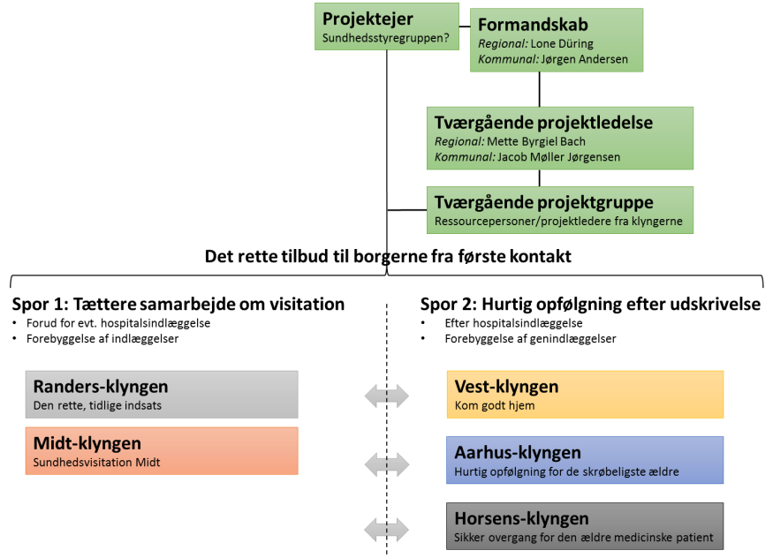
Baggrund: I 2016 bevilligede Sundhedsstyrelsen 15,6 mio. kr. til Region Midtjylland og kommunerne med det formål, at afprøve nye måder at samarbejde på tværs af sektorerne. Midlerne blev bevilliget som led i den nationale handlingsplan for den ældre medicinske patient, konkret via satspuljen for de svageste ældre ,2016-19. Midlerne er givet på baggrund af en fælles ansøgning om et projekt på tværs af klyngerne. Klik her for at se projektbeskrivelse klik her for at komme til projektets hjemmeside
Projektet – overordnet set
Fokus: Det overordnede fokus for projektet er Rette til bud til borgerne fra første kontakt – både før og efter hospitalsindlæggelse. Afsættet var et ønske om at teste, hvordan man på tværs af sektorerne kan organisere en fælles opgaveløsning, så det er mest optimalt i forhold til borgerens behov og de givne forhold, herunder bedst mulig udnyttelse af de sundhedsfaglige kompetencer.
Organisering: Projektet består af fem klyngeprojekter, som er samlet i to hovedspor.
Tættere samarbejde om visitation
Tidlig opfølgning efter udskrivelse
Organiseringen er koblet på den eksisterende samarbejdsstruktur. Sundhedsstyregruppen har, som projektejer, udpeget et formandskab. Derudover har der været etableret en fælles projektledelse, med en kommunal og en regional projektleder.
På tværs af klyngernes delprojekter, har der været nedsat en tværgående projektgruppe bestående af projektledere/tovholdere fra de fem klynge-projekter. Ansvaret for den lokale organisering og implementering har ligget hos klyngestyregrupperne.
Evaluering:
Der er iværksat en national evaluering på tværs af hele satspuljen. Den nationale evaluering gennemføres af Implement og VIVE og forventes færdig medio 2020.
Denne afrapportering bygger på evalueringsaktiviteter, som klyngerne, efter egen beslutning, har iværksat.
Derudover er der bevilget midler fra Folkesundhed i Midten til et følgeforskningsprojekt (brugeroplevet kvalitet i spor 2) og en organisationsanalyse af spor 1 – tættere samarbejde om visitation.
Klik her for et samlet overblik over tilgængelige af afrapporteringer.

Slide 3
Spor 1 – Tættere samarbejde om visitation
Klyngeprojekter
Midt-klyngen
Projekttitel: Sundhedsvisitation - Midt
Projektbeskrivelse: klik her
Randers-klyngen
Projekttitel: Den rette, tidlige indsats - Randers
Projektbeskrivelse: klik her
Interventioner
Fælles
Kendskabet til de samlede tilbud og behandlingsmuligheder på tværs af sektorerne en væsentlig faktor i indsatsen for at undgå at indlægge af den grund, at vagtlægerne enten ikke har kendskab til de kommunale tilbud eller at der ikke har været mulighed for koordinering mellem parterne.
Midt-klyngen
vejledning af praktiserende læger / vagtlæger om kommunale tilbud
Information og kompetenceudvikling af medarbejdere i hospitalsvisitationen
følgedage mellem sygeplejersker i akutteam og vagtlæger
mulighed for at koble akutsygeplejerske på konferencekald med vagtlæge og hospitalsvisitation
Udvekslingsophold for sygeplejersker i de kommunale akut team i akutafdelingen
Randers-klyngen
mulighed for at koble akutsygeplejerske på konferencekald med vagtlæge og hospitalsvisitation
Udvekslingsophold for sygeplejersker i de kommunale akut team i akutafdelingen
Udvikling af it-løsning, som kan understøtte tværsektoriel visitation ved at give et fælles overblik over de kommunale tilbud i borgerens hjemkommune og en direkte kontakt til det akutte tilbud i den pågældende kommune
Resultater
(Afsæt i organisationsanalyse og lokale evalueringer)
Betydning af koordineret visitation
Midt-klyngen:
Tydelighed omkring barrierer, som skal arbejdes videre med, for at nå i mål med indsatsen omkring færre uhensigtsmæssige indlæggelser / genindlæggelser
Randers-klyngen:
Udviklet en it-løsning (web-app), som giver et let tilgængeligt overblik over kommunale tilbud til ældre medicinske patienter og en direkte kontakt til de kommunale akutteams.
Der er opnået indsigt i organisatoriske forhold, der fremmer og hæmmer, at borgerne visiteres til rette tilbud.
Fælles
Både Randers- og Midt-klyngen har oplevet en stigning i antallet af henvendelser fra praktiserende læger direkte til de kommunale akutteams
Almen praksis og sygeplejersker oplever faglig værdi
Ingen data, der understøtter færre forebyggende indlæggelser
Bredere kendskab til muligheder og tilbud i kommunerne.
Sundhedsfaglige kompetencer
Midt-klyngen
Stor relationsdannelse på tværs mellem kommuner og akutafdelingen
Randersklyngen
Der er opnået øget gensidigt kendskab og opbygget relationer på tværs af sektorer.
Konklusioner/opsamling
Koordineret visitation
Bidrager til kompetenceudvikling
Bidrager til øget gensidigt kendskab og opbygget relationer på tværs af sektorer.
bidrager positivt til sundhedsfagliges oplevelse af faglig kvalitet
Det har ikke været muligt at tilvejebringe data, som påviser sammenhæng mellem indsatsen og udviklingen i antallet af forebyggelige indlæggelser.

Slide 4
Spor 2 – Tidlig opfølgning efter udskrivelse
Klyngeprojekter
Aarhus-klyngen
Projekttitel: Fælles Indsats
Projektbeskrivelse: klik her
Vest-klyngen
Projekttitel: Kom Godt Hjem
Projektbeskrivelse: klik her
Horsens-klyngen
Projekttitel: Sikker overgang for den ældre medicinske patient
Projektbeskrivelse: klik her
Interventioner
Aarhus-klyngen
To udskrivningsspor – med og uden inddragelse af lægefaglige kompetencer
Randomisering til tidlig opfølgning ved geriater og sygeplejerske eller ved kommunal sygeplejerske
Vest-klyngen
Virtuel udskrivningskonference mellem udskrivende afdeling og sundhedsfagligt personale fra kommunen
Modtagebesøg inden for 24 timer ved kommunal sygeplejerske (udvidet besøg, som sammenlignes med andre tidlige opfølgninger indenfor 24 timer)
Specialrådgivning via video
Horsens-klyngen
Følge-hjem funktion med afdelings sygeplejerske
Udskrivningskonference i hjemmet med hjemmesygeplejerske og pårørende.
Adgang til specialiseret rådgivning i 7 dage efter udskrivelse
Resultater (Afsæt i lokale evalueringer)
Betydning af 24 timers opfølgning
Aarhus-klyngen:
Påviser færre akutte genindlæggelser (fra 23 % til 18,8 %)
Vest-klyngen:
Foreløbige evalueringsresultater for tværsektorielt udskrivningsmøde via video viser færre genindlæggelser
Modtagebesøget, som udvidet indsats, viser ingen signifikant effekt for patienternes sundhedstilstand (vægt, funktionsniveau, genindlæggelser)
Horsens-klyngen:
Det er vigtigt at der er pårørende eller personale i hjemmet ved ankomst.
Opfølgning dagen efter kan være af væsentlig betydning
NB: Kvantitativ opgørelse i regi af PHD projekt – forventet 2022
Fælles
Personalet oplever faglig værdi
Patienter og pårørende giver udtryk for øget tryghed og oplevelse af sammenhæng
Afventer registeranalyser fra VIVE
Flere borgere har været udmattede og haft vanskeligt ved at deltage aktivt i opfølgningen indenfor 24 timer
Det kan være en udfordring at sikre sygeplejersker til opfølgning i weekenderne
24 vs. 48 timer
Stikprøve i Aarhus-klyngens data tyder ikke på flere genindlæggelser ved besøg inden for 48 timer end ved 24 timer.
Sundhedsfaglige kompetencer
Aarhus-klyngen
Randomisering: geriatrisk team – kommunal sygeplejersker
Begge indsatser viser gode resultater (genindlæggelser)
Ingen signifikant forskel på de to interventioner (genindlæggelser og brugertilfredshed)
Vest-klyngen
Der kan ikke påvises en effekt ved udvidet udskrivningsbesøg sammenlignet med andre tidlige indsatser
Gode resultater med tværsektorielt udskrivningsmøde via video (fælles koordinering sammen med borgeren)
Konklusioner/opsamling
Den tidlige opfølgning efter udskrivelse
forebygger genindlæggelser
bidrager positivt til personalets oplevelse af faglig kvalitet
Skaber tryghed hos patienter/borgere og pårørende
Det kan med fordel undersøges nærmere, om tidlig opfølgning indenfor 48 timer kan give samme resultater, som stikprøven i Aarhus-klyngen indikerer. Mange genindlæggelser sker indenfor de første 48 timer, hvorfor en udvidelse af rammen ud over 48 timer må forventes at påvirke resultaterne væsentligt.
Hvilke fagpersoner bør stå for opfølgningen?
I forhold til opfølgning i hjemmet tyder det på, at det er den tidlige opfølgning, som er mest afgørende
Samtidigt er det vigtigt med god tværsektoriel koordinering, allerede før patienten udskrives.

Slide 5
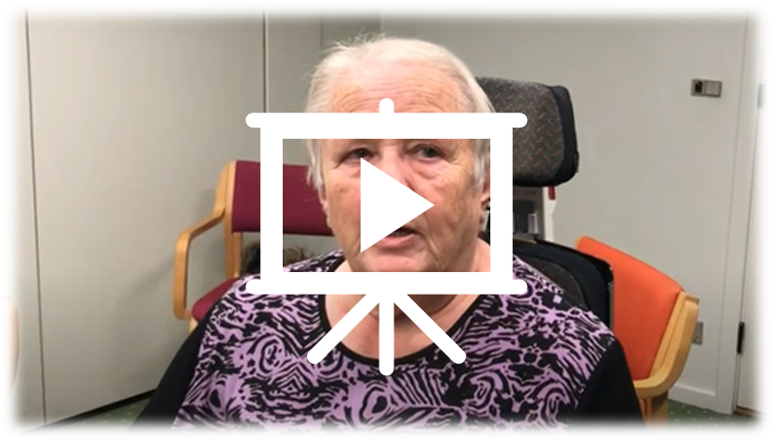
Følgeforskning ved Defactum
- Borgeroplevet autonomi og selvbestemmelse under udskrivelse
Baggrund og status
Som en del af evalueringsarbejdet bevilligede Folkesundhed i Midten midler til forskere fra DEFACTUM med henblik på en antropologisk følgeforskning om borgerinddragelse. Formålet med følgeforskningen var at identificere faktorer som havde en betydning for borgernes oplevelse af at blive inddraget i beslutninger under den tværsektorielle indsats efter udskrivelse.
En videnskabelig artikel om forskningsprojektets resultater om borgernes oplevelse i tilknytning til autonomi og selvbestemmelse i udskrivningsforløbet er under udarbejdelse. Artiklen forventes færdig foråret 2020. forskningsprojektet er gennemført af Lucette Meillier og Berit Kjærside Nielsen.
Klik her for mere information om forskningsprojektet
Fremgangsmåde
Forskningen er gennemført med observation og interview af borgere under indlæggelse, ved hjemkomst og i ugerne efter udskrivelse. Undervejs i projektet har der været tilkoblet et panel af borgere.
Hovedkonklusioner fra forskningsprojektet
Ved ændringer i boligforholdene eller andre væsentlige hverdags forhold er det af vigtig betydning at inddrage borgeren, da det ellers kan medføre en modreaktion med betydning for det videre forløb.
Der er blandt borgerne en generel tilfredshed med den tilbudte udredning og behandling, men inddragelse af den enkelte opleves at være af væsentlig betydning.
Der opleves, at være forskel i borgernes reaktioner afhængigt af, hvorvidt den enkelte før har modtaget hjælp i hjemmet. Der bør være et øget opmærksomhed på de borgere, som ikke før har modtaget hjælp.
Efter udskrivelse fra hospitalet oplever nogle af borgere en ændring i de situationelle behov i hjemmet, som der bør være et fokus på.
I behandlingsforløbene er der behov for inddragelse af borgerne for, at sikre den enkeltes selvbestemmelse og bevidsthed omkring nye tiltag.
Bemærkninger fra forskningsprojektets borgerpanel
Youtube-video af borgerpanelets udtalelser om Defactums resultater fra forskningsprojektet kan ses her:

Slide 6
Organisationsanalyse ved Defactum (Spor 1)
Baggrund:
Sundhedsstyregruppens formandskab har bevilget midler fra Beredskabspuljen til en organisationsanalyse af de to klynge-projekter i spor 1 vedr. afprøvning af fælles visitation af ældre medicinske patienter over 65 år (Randers-klyngen og Midt-klyngen).
Formålet med organisationsanalysen var at identificere hvilke organisatoriske vilkår – knyttet til den fælles visitation – som virker fremmende/hæmmende for, at de svageste ældre ved akut sygdom får det rette tilbud ved den første kontakt i vagttid. Organisationsanalysens resultater er bragt ind i arbejdet med fælles sundhedsvisitationer i Region Midtjylland.
Klik her for at se organisationsanalysen
Fremgangsmåde og status
Undersøgelsen er foretaget via telefoninterviews med ti repræsentanter fra almen praksis, kommunale akutteams, hospitalsvisitation samt klyngeprojekterne.
Opsamling
Fremmende faktorer
Samarbejdet mellem de tre aktører fungerer godt
Akutsygeplejerskernes kompetencer
Øget brug af akuttilbud
Behandlingsmæssigt kan det give mening at undgå indlæggelse
Hæmmende faktorer
Konferencekaldet fungerer ikke som tilsigtet
Rekvirering af akutteam er besværligt for lægen
Vagtlægen står udenfor systemet
Begrænsninger på akutteamets mulighed for at være et alternativ til indlæggelse
Kendskab til hinandens kompetencer er endnu ikke udbredt
Der mangler aftaler om patienttyper og ansvarsfordeling
Rammerne for projektet

Slide 7
National evaluering v/ Implement og Vive
Baggrund:
Implement og Vive har udarbejdet national evaluering af den samlede indsats på tværs af de syv nationale projekter. Evalueringens formål var dels at skabe viden om, hvordan kommuner og regioner kan organisere sig for at skabe sammenhæng i virksomme indsatser til de svageste ældre, dels at give anbefalinger til efterfølgende national anvendelse.
Klik her for at se hele evalueringen
Implement – kvalitativ evaluering
På tværs af de syv nationale projekter ses, at:
Samarbejde og sammenbragte kompetencer skaber øget kvalitet og sammenhæng.
Det giver et kvalitetsløft i det samlede forløb, når samarbejdet prioriteres og lykkes.
Det er sandsynliggjort, at kommuner og regioner kan skabe sammenhæng til gavn for borgerne ved:
At praksis afstemmes mellem samarbejdspartnere, og at aktiviteterne indrettes efter borgeren. Fx ved at tilrettelægge udskrivelser og synliggøre alternative tilbud til sygehusindlæggelse. Det vil sige flytte grænserne for, hvad personalet skal gøre i eget regi for, at også andre sektorers arbejde lykkes og derved øge den samlede kvalitet for borgerne.
At etablere specialfunktioner som fx tværgående stuegang og tværsektorielle geriatriske teams. En fællesnævner er lægekompetencer tæt på kommunale sundhedsprofessionelle suppleret med aftaler om situationer, hvor der skal samarbejdes om konkrete borgere. Specialfunktioner i større antal øger dog den organisatoriske kompleksitet. Specialfunktioner kan erstattes ved at gøre sundhedsvæsenet generelt bedre rustet til at tage vare på ældre medicinske borgere (jf. generel arbejdsdeling mellem sektorerne).
Vive – kvalitativ evaluering
Randers-klyngen er ikke omfattet, da der ikke var et tilstrækkeligt antal borgere til registeranalysen.
Vurdering af omkostninger (i en driftssituation inden for opfølgningsperioden på 3 måneder)
Delprojekterne i Vest-klyngen og Aarhus-klyngen vurderes at være omkostningsneutrale, og kan måske endda medføre besparelser. Delprojektet "Styrket visitation i Midt-klyngen" vurderes at være omkostningsneutralt. Delprojektet i Horsens-klyngen vurderes umiddelbart at medføre meromkostninger, hvilket dog kan opvejes af kvalitetsforbedringer. Hvorvidt omkostningerne står mål med effekten, kan imidlertid ikke afgøres på baggrund af den registerbaserede effektevaluering.
NB: Der er en stor usikkerhed forbundet med vurderingen af omkostninger, og omkostningerne er vurderet for kommuner og regioner samlet set. Indsatserne kan have forskellige budgetmæssige konsekvenser for kommuner og region.

